Slide 1
Точка опоры
Техническая информация для проверки
MAX: max.ru/t143_hakaton_max_bot
API: https://135-106-229-210.sslip.io
Контракт: DATA-API.yaml и OpenAPI 3.1
Запуск: submission/compose.yaml, Python 3.12, PostgreSQL 16
Сценарий: публикация 9 от 28.09.2026
Доступ: MAX-сессия, инструкция в docs/submission/ACCESS.md
Команда, ID и контакт пока не указаны. Внешний HTTPS требует проверки из сети жюри.
Notes:
Источники: код и проверки проекта, docs/submission/VERIFICATION.md, docs/submission/PRODUCT.md. Требования: предоставленные слайды организаторов и https://gitverse.ru/stasnorman/example-data-api .

Slide 2
Поддержка самостоятельной жизни
Вход «Поехали» для детей и взрослых выпускников
Понятный порядок действий по документам, учёбе, жилью и выплатам.
Поиск вакансий и аренды с уточнением условий.
Места, где можно получить еду, одежду, ночлег и помощь с гигиеной.
Полезный ответ можно сохранить и открыть позднее.
Индивидуальное право на выплату и фактическую доступность услуги уточняют у организации.
Notes:
Источники: код и проверки проекта, docs/submission/VERIFICATION.md, docs/submission/PRODUCT.md. Требования: предоставленные слайды организаторов и https://gitverse.ru/stasnorman/example-data-api .

Slide 3
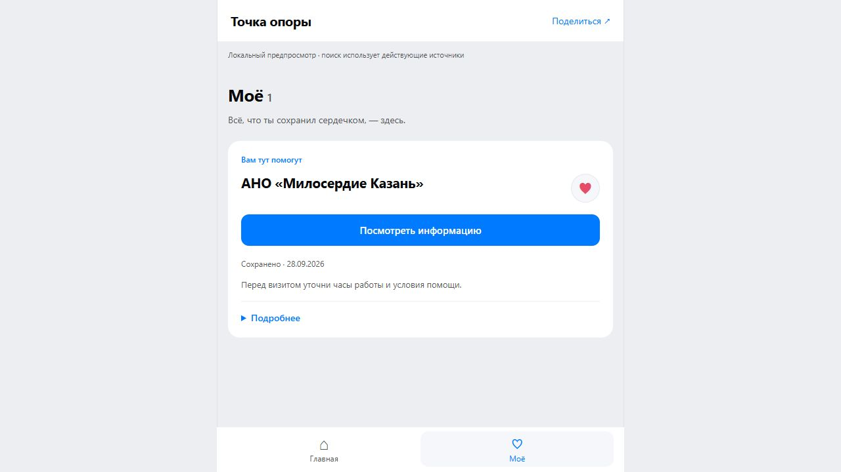
Карточка остаётся под рукой
Поиск и сохранение в одном мини-приложении
Цена или зарплата и ссылка на источник видны сразу.
Условия раскрываются отдельно.
В «Моём» есть дата сохранения и напоминание уточнить актуальность.
Снимок локального экземпляра с чистой базой. Сохранение проверено после нового сеанса.
Notes:
Источники: код и проверки проекта, docs/submission/VERIFICATION.md, docs/submission/PRODUCT.md. Требования: предоставленные слайды организаторов и https://gitverse.ru/stasnorman/example-data-api .

Slide 4
Один движок для двух интерфейсов
MAX-бот и приложение используют одинаковые сценарии и фильтры
FlowDialogue ведёт диалог. MiniDialogue адаптирует его к приложению.
LLM читает условия из текста. Проверки и источники отделены от LLM.
Работа России и HH дают вакансии, ReefAPI — объявления об аренде.
PostgreSQL хранит сценарий, сеансы, сохранения и напоминания.
Сеанс с TTL 1 час работает между экземплярами и после рестарта.
Notes:
Источники: код и проверки проекта, docs/submission/VERIFICATION.md, docs/submission/PRODUCT.md. Требования: предоставленные слайды организаторов и https://gitverse.ru/stasnorman/example-data-api .

Slide 5
Проверяемые данные и ограничения
364 точки помощи и 117 справочных ответов для сохранения
У карточек помощи описаны аудитория и условия обращения.
Снятый ответ не показывает прежний текст в «Моём».
При сбое поиска пользователь получает объяснение и возможность повторить.
До 8 обработок одновременно, очередь до 5 секунд.
Количество карточек не означает доступность каждой услуги для любого выпускника.
Notes:
Источники: код и проверки проекта, docs/submission/VERIFICATION.md, docs/submission/PRODUCT.md. Требования: предоставленные слайды организаторов и https://gitverse.ru/stasnorman/example-data-api .

Slide 6
Расширенное использование MAX
Основания для заявки на платформенный бонус +0,15
Native open_app ведёт из чата в нужный раздел приложения.
Параметры запуска открывают или сохраняют конкретный ответ.
MAX Bridge поддерживает возврат и открывает отправку ссылки.
Подписанный MAX ID связывает пользователя с его сохранениями.
Работу приложения на телефоне подтвердил владелец. Бонус определяет жюри.
Notes:
Источники: код и проверки проекта, docs/submission/VERIFICATION.md, docs/submission/PRODUCT.md. Требования: предоставленные слайды организаторов и https://gitverse.ru/stasnorman/example-data-api .

Slide 7
Результаты технической проверки
Проверки от 28.09.2026
DATA-API проходит эталонный валидатор. OpenAPI проходит отдельную проверку.
Работа, аренда, помощь и удаление проверены на VPS без сообщений MAX.
688 Python-тестов прошли, 2 пропущены. Replay публикации 9 прошёл.
14 JavaScript-тестов прошли. Чистая база и сохранение проверены.
40 минут нагрузки: 11 040 запросов. Работу на телефоне подтвердил владелец. Это не SLA.
Notes:
Источники: код и проверки проекта, docs/submission/VERIFICATION.md, docs/submission/PRODUCT.md. Требования: предоставленные слайды организаторов и https://gitverse.ru/stasnorman/example-data-api .

Slide 8
Следующий этап: пилот с аудиторией
Потенциал расширения зависит от качества данных и обратной связи
Проверить, понимает ли выпускник вход и завершает ли свою задачу.
Измерить время до полезной информации и переход к следующему действию.
Назначить ответственных за обновление справочника в регионах пилота.
Передать жюри доступ и назначить срок удаления резервных копий.
Социальный эффект и пользовательская удовлетворённость пока не измерены.
Notes:
Источники: код и проверки проекта, docs/submission/VERIFICATION.md, docs/submission/PRODUCT.md. Требования: предоставленные слайды организаторов и https://gitverse.ru/stasnorman/example-data-api .

